Slide 1
ИТ-СОРЕВНОВАНИЕ
НОРНИКЕЛЬ
AI SCIENCE HACK
Призовой фонд 1 500 000

Slide 2
ИИшенка на завтрак
Research agent + weak model prediction + active learning loop
Подход перед хакатоном: Использование агента для исследований в новой области (полное остутствие экспертизы). Агент создает связную систему знаний, формирует гипотезы и пишет дизайны исследований на основе имеющихся данных.

Slide 3
Агент
Brain-like + hypotheses + research design
Агент: - формирует связную структуру знаний в выбранной области. - выписывает концепты и гипотезы. - формирует дизайны исследований.
- пишет код для реализации дизайн исследования на имеющихся данных. Результат: Proof-of-Concept.
Агент выписал около 200 гипотез, оказалось полезными 5. Brain link: https://github.com/bestetc/ore-structure-brain/tree/main

Slide 4
Данные
Проблема:
слабая разметка предоставленных данных отсутствие в команде экспертизы для самостоятельной разметки Решение: - игнорирование разметки в предоставленных данных.
- обучение модели на открытых данных.
- получение автоматической разметки.
- создание инструмета для Active learning. - доразметка на созданной агентом базы знаний.

Slide 5
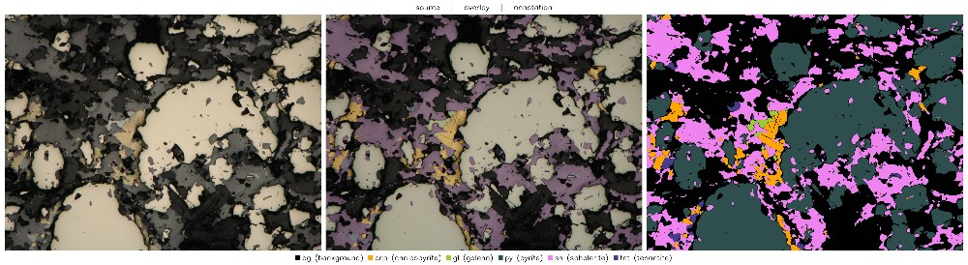
Открытые данные
Датасет: https://imaging.cs.msu.ru/en/research/geology/lumenstone
3 датасета с разными классами. Решение: - делаем общий датасет со всеми рудами. Добавляем resample для нивелирования разной представленности классом. - делаем общий датасет с разбивкой на сульфиды и оксиды.

Slide 6
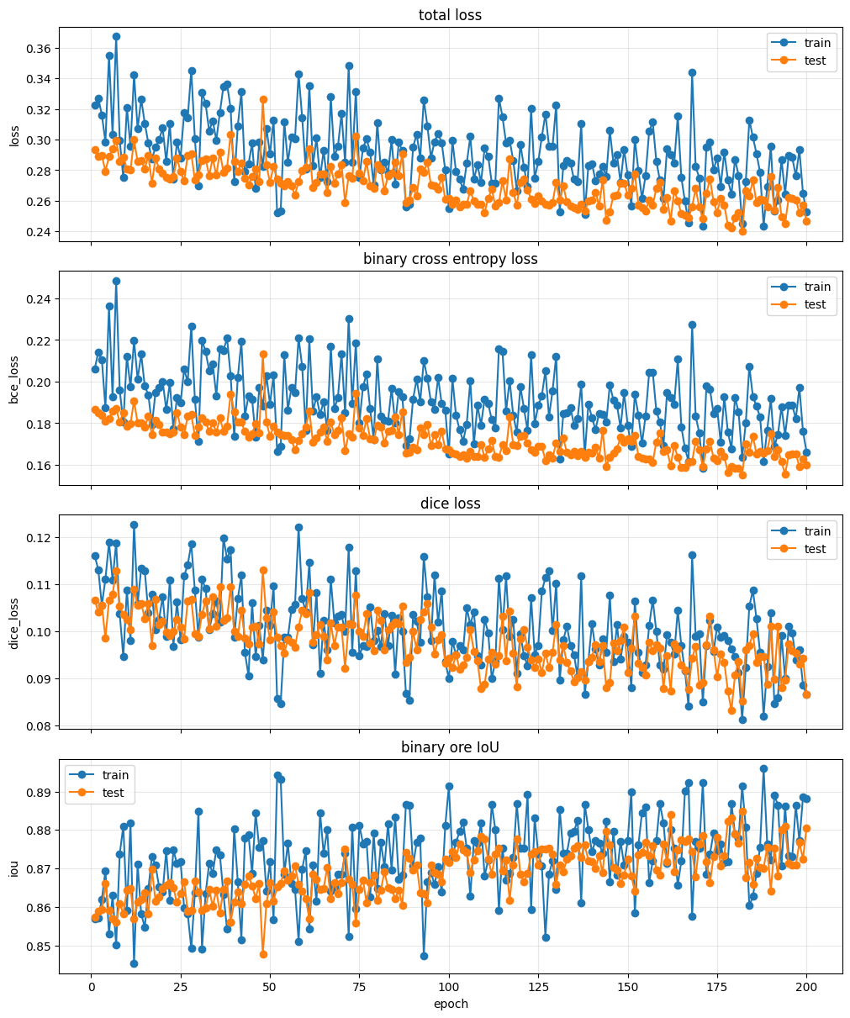
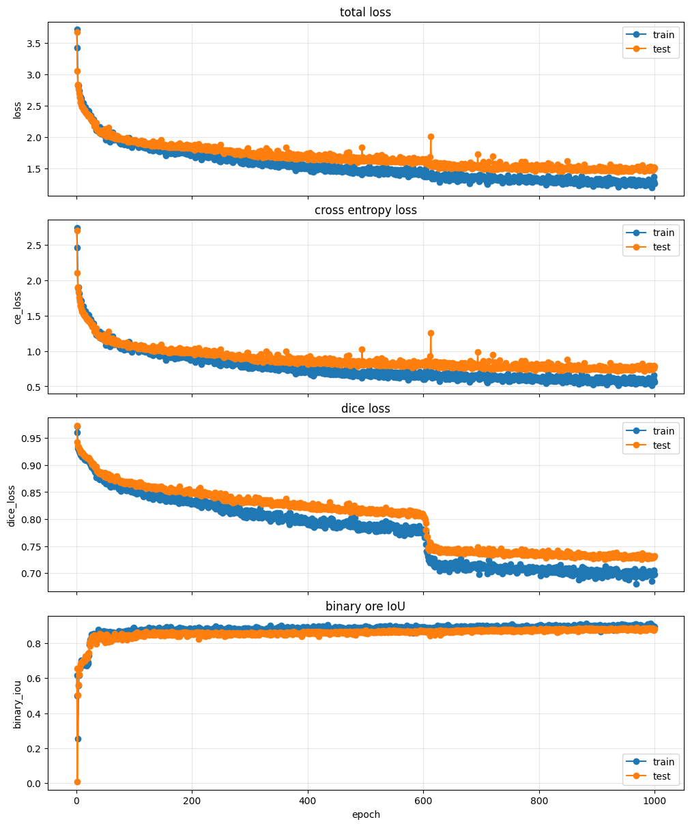
Обучение моделей для разметки
Unet + augmentation. Loss: CE + Dice
200 эпох на датасете с сульфидами и оксидами -> IoU – 0,89.
1000 эпох на датасете с отдельными рудами -> IoU – 0,88.

Slide 7
Переход к задаче
Разбивка на тип обогатимости руды по форме маски. Идея: https://arxiv.org/pdf/2104.11159 Расчет метрик связности маски и калибровка метрик.

Slide 8
Тальк
Проблема: отсутствие точно критерия определения талька при слабой разметке. Предположение: Руда содежит зерна талька. Это самые темные части участки шлифа на изображении. Решение: ручной подбор отсечки, меньше которой все пиксели маскируются как тальк. Используется Value из HSV пространства и сумма RGB. Реализован инструмент для визуализации и подбора значения.

Slide 9
Тальк
Картинка

Slide 10
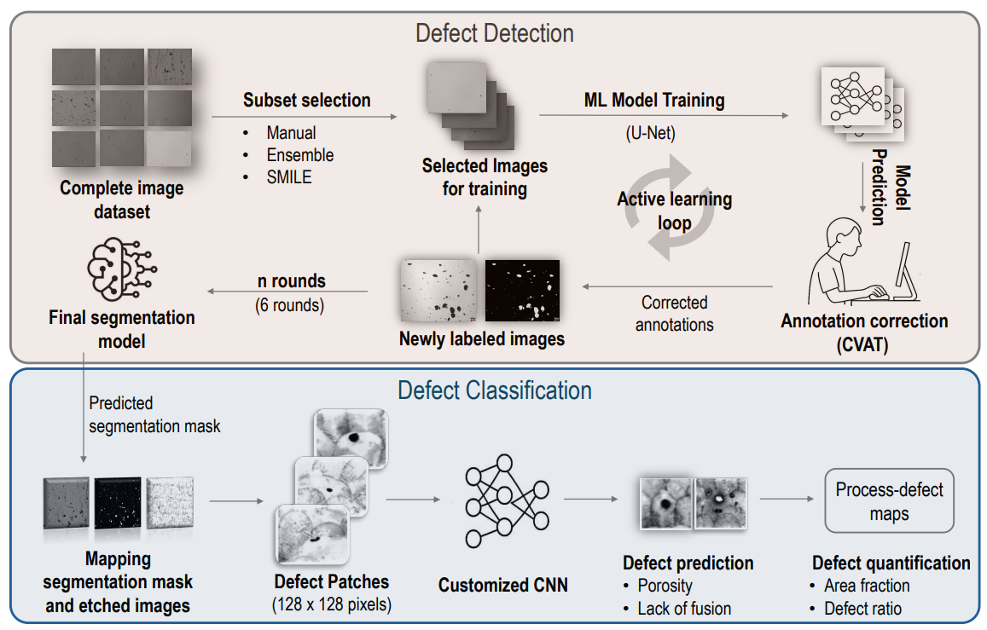
Active Learning
Идея: https://arxiv.org/pdf/2603.13831 Efficient Semi-Automated Material Microstructure Analysis Using Deep Learning: A Case Study in Additive Manufacturing

Slide 11
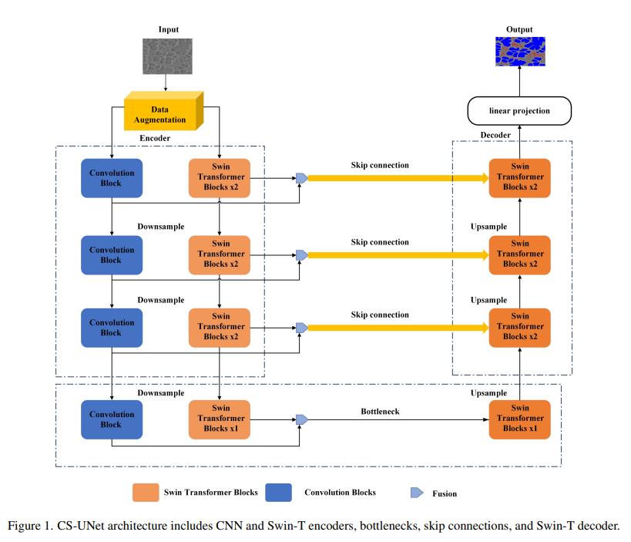
Модель для Active Learning
CN-Unet: Endcoder: Conv + SwinTransformer Decoder: SwinTransformer only

Slide 12
Данные
Проблема:
слабая разметка в предоставленных данных отсутствие в команде экспертизы для самостоятельной разметки Решение: - игнорирование разметки в предоставленных данных.
- обучение модели на открытых данных.
- получение автоматической разметки.
- создание инструмета для Active learning.

Slide 14
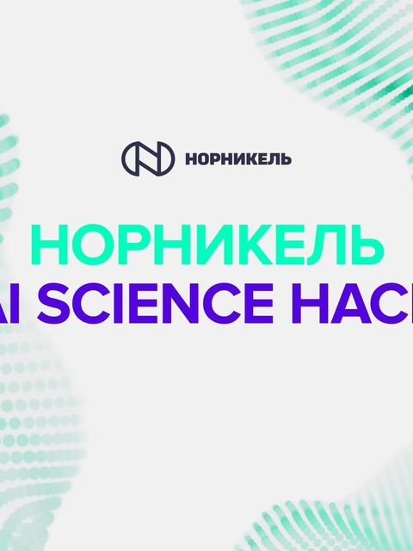
ЗАГОЛОВОК
Саблайн и описание
Текст для редактирования
Текст для редактирования
Текст для редактирования
Текст для редактирования
Текст для редактирования

Slide 15
Текст
Текст
ЗАГОЛОВОК
Саблайн и описание
Текст для редактирования
Текст для редактирования
Текст для редактирования
Текст для редактирования
Текст для редактирования

